Slide 1
ผลการดำเนินงานตามตัวชี้วัดโรคเบาหวานและความดันโลหิตสูง
ปีงบประมาณ 2566
วันที่ 2 พฤษภาคม 2566
กลุ่มงานควบคุมโรคไม่ติดต่อฯ
สำนักงานสาธารณสุขจังหวัดเพชรบูรณ์

Slide 2
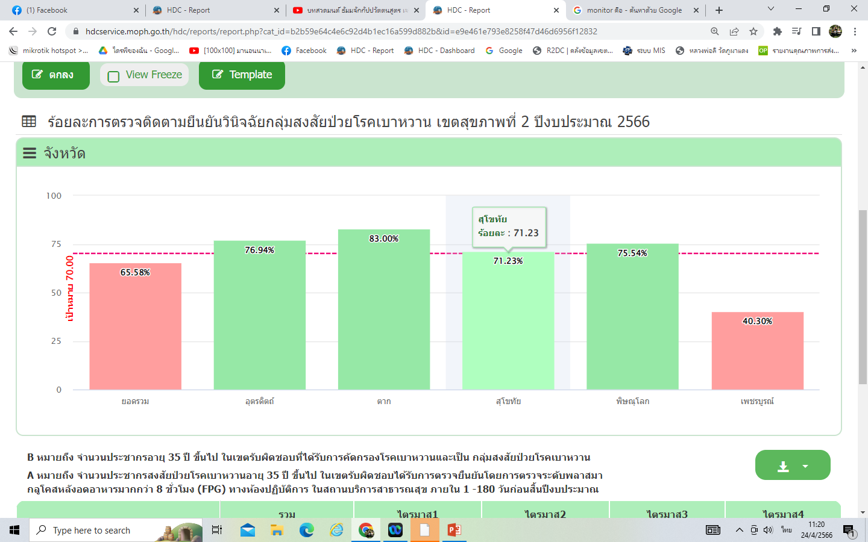
การตรวจติดตามยืนยันวินิจฉัยกลุ่มสงสัยป่วยโรคเบาหวาน เกณฑ์ประเมิน : รอบ 6 เดือน ≥30% รอบ 9 เดือน ≥50% รอบ 12 เดือน ≥70% สีเขียว ผ่านเกณฑ์ 12 เดือน สีเหลือง ผ่านเกณฑ์ 9 เดือน สีส้ม ผ่านเกณฑ์ 6 เดือน สีแดง ไม่ผ่านเกณฑ์ใดๆ
อำเภอ | รวม |  |  | ไตรมาส1 |  |  | ไตรมาส2
 | B | A | % | B | A | % | B | A | %
วังโป่ง | 59 | 47 | 79.66 | 55 | 46 | 83.64 | 4 | 1 | 25.00
วิเชียรบุรี | 322 | 212 | 65.84 | 238 | 169 | 71.01 | 84 | 43 | 51.19
น้ำหนาว | 68 | 44 | 64.71 | 48 | 37 | 77.08 | 20 | 7 | 35.00
เขาค้อ | 107 | 67 | 62.62 | 100 | 63 | 63.00 | 7 | 4 | 57.14
เมืองเพชรบูรณ์ | 816 | 429 | 52.57 | 448 | 311 | 69.42 | 362 | 118 | 32.60
หล่มสัก | 496 | 216 | 43.55 | 55 | 32 | 58.18 | 441 | 184 | 41.72
บึงสามพัน | 173 | 73 | 42.20 | 112 | 51 | 45.54 | 60 | 22 | 36.67
ศรีเทพ | 225 | 80 | 35.56 | 210 | 75 | 35.71 | 15 | 5 | 33.33
หล่มเก่า | 87 | 23 | 26.44 | 17 | 10 | 58.82 | 69 | 13 | 18.84
หนองไผ่ | 626 | 96 | 15.34 | 528 | 89 | 16.86 | 98 | 7 | 7.14
ชนแดน | 435 | 64 | 14.71 | 187 | 41 | 21.93 | 248 | 23 | 9.27
รวม | 3,414 | 1,351 | 39.57 | 1,998 | 924 | 46.25 | 1,408 | 427 | 30.33
เพชรบูรณ์
ที่มา : HDC วันที่ 21เม.ย.2566

Slide 3
การตรวจติดตามยืนยันวินิจฉัยกลุ่มสงสัยป่วยโรคเบาหวาน เปรียบเทียบหน่วยงานในสังกัด(สธ.)และนอกสังกัด(อบจ.)
อำเภอ (อบจ) | เป้าหมาย | ตรวจยืนยัน | ร้อยละ
น้ำหนาว | 31 | 24 | 77.42
วังโป่ง | 31 | 23 | 74.19
วิเชียรบุรี | 125 | 83 | 66.4
เขาค้อ | 11 | 7 | 63.64
เมืองเพชรบูรณ์ | 410 | 183 | 44.63
บึงสามพัน | 19 | 7 | 36.84
ศรีเทพ | 37 | 13 | 35.14
หล่มเก่า | 81 | 22 | 27.16
หล่มสัก | 209 | 46 | 22.01
ชนแดน | 110 | 24 | 21.82
หนองไผ่ | 161 | 27 | 16.77
รวม | 1,225 | 459 | 37.47
12 เดือน
9 เดือน
ที่มา : HDC วันที่ 21เม.ย.2566
ที่มา : HDC วันที่ 21เม.ย.2566

Slide 4
การตรวจติดตามยืนยันวินิจฉัยกลุ่มสงสัยป่วยโรคความดันโลหิตสูง (N = 19,239 คน) เกณฑ์ประเมิน : รอบ 6 เดือน ≥ 60% รอบ 9 เดือน ≥ 80% รอบ 12 เดือน ≥ 93%
9 เดือน
ที่มา : HDC วันที่ 21เม.ย.2566

Slide 5
การตรวจติดตามยืนยันวินิจฉัยกลุ่มสงสัยป่วยโรคความดันโลหิตสูง หน่วยงานนอกสังกัด(อบจ.)(N = 6,794 คน) เกณฑ์ประเมิน : รอบ 6 เดือน ≥ 60% รอบ 9 เดือน ≥ 80% รอบ 12 เดือน ≥ 93%
12 เดือน
9 เดือน
ที่มา : HDC วันที่ 21เม.ย.2566

Slide 6
ผู้ที่มีค่าความดันโลหิตตัวบนเฉลี่ย (SBP) ≥ 180 มม.ปรอท และ/หรือ ค่าความดันโลหิตตัวล่างเฉลี่ย (DBP) ≥ 110 มม.ปรอท จากการคัดกรอง ได้รับการวินิจฉัยความดันโลหิต จังหวัดเพชรบูรณ์ ปีงบประมาณ 2566 เกณฑ์ประเมิน : ≥ 25 %
อำเภอ | เป้าหมาย | วัดซ้ำในสถานบริการ | ร้อยละ | วัดซ้ำยัง180/110mm.Hg | ร้อยละ | ได้รับการDx. | ร้อยละ
หล่มเก่า | 13 | 13 | 100 | 12 | 92.31 | 6 | 50.00
วิเชียรบุรี | 95 | 80 | 84.21 | 38 | 47.50 | 14 | 36.84
น้ำหนาว | 20 | 19 | 95 | 18 | 94.74 | 6 | 33.33
บึงสามพัน | 40 | 33 | 82.5 | 32 | 96.97 | 6 | 18.75
วังโป่ง | 17 | 17 | 100 | 13 | 76.47 | 2 | 15.38
เมืองเพชรบูรณ์ | 366 | 352 | 96.17 | 348 | 98.86 | 51 | 14.66
หนองไผ่ | 134 | 133 | 99.25 | 132 | 99.25 | 18 | 13.64
หล่มสัก | 141 | 138 | 97.87 | 136 | 98.55 | 18 | 13.24
ศรีเทพ | 38 | 38 | 100 | 36 | 94.74 | 4 | 11.11
เขาค้อ | 27 | 27 | 100 | 27 | 100 | 3 | 11.11
ชนแดน | 131 | 131 | 100 | 125 | 95.42 | 9 | 7.20
จังหวัด | 1,022 | 981 | 95.99 | 917 | 93.48 | 137 | 14.94
ที่มา : HDC วันที่ 21เม.ย.2566

Slide 7
ข้อค้นพบและแนวทางการแก้ไข
ข้อค้นพบ
แนวทางการแก้ไข
การถ่ายโอนรพ.สต.ไปยัง อบจ./ขาดการประสานงานที่ดีในพื้นที่ เช่น การถ่ายโอน
ระบบบริการไม่ seamless เกิดรอยต่อในระบบบริการ
การเปลี่ยนระบบเบิกจ่าย เช่น การยืนยันตัวตนและต้องทำงานที่มีค่าตอบแทนก่อนเป็นลำดับแรกๆป้องกันภาวะการเงินการคลัง
ผู้รับผิดชอบหลักเสริมทักษะหลักสูตร NCM ขาดผู้รับผิดชอบรองที่เข้มแข้งระหว่างศึกษาต่อ
1. การ monitor ผ่าน line ncd phet / PM จังหวัดเพชรบูรณ์/ทำหนังสือสรุปผลงานจากทางเขตและจังหวัดไปยังพื้นที่ทุกอำเภอและประสานผ่านผู้บริหารทั้งสสอ./รพ. ในอำเภอที่มีปัญหาซับซ้อน
2. การนำเสนอผ่านเวที คปสจ. และการประสานระดับผู้บริหารจังหวัด อบจ/สสจ./หัวหน้าส่วนราชการ
3. จัดประชุมสรุปผลงานและปรับแผนการกลาง ปี 2566

